Slide 1
Actualización del programa del CRFS
Diciembre 4 al 8 de 2023 | La Paz, Bolivia
Notes:
Good morning to you all. I want to thank all the organizers and participants for such an incredible day yesterday, It was an inspiring example of why this the research and action that you participate in in varied ways make this all

Slide 2
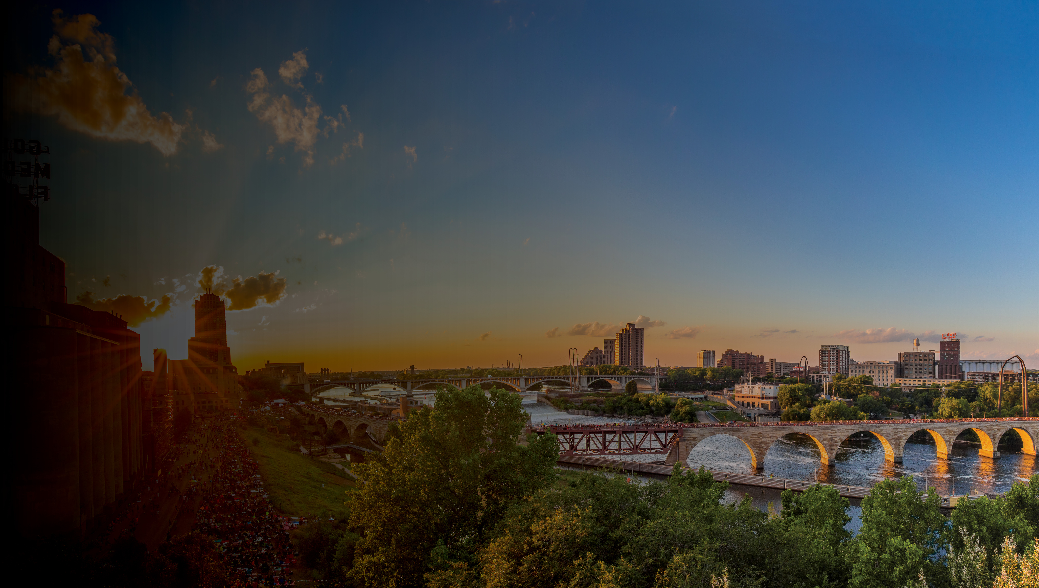

Promover un futuro más justo, creativo y abundante en el que prosperen las personas y el planeta
Notes:
We fund in the arts and sciences, MN based community development and Midwest climate an energy.
Ofrecemos apoyo económico para las artes y las ciencias, el desarrollo comunitario en Minnesota y el programa de clima y energía del Medio Oeste.

Slide 3
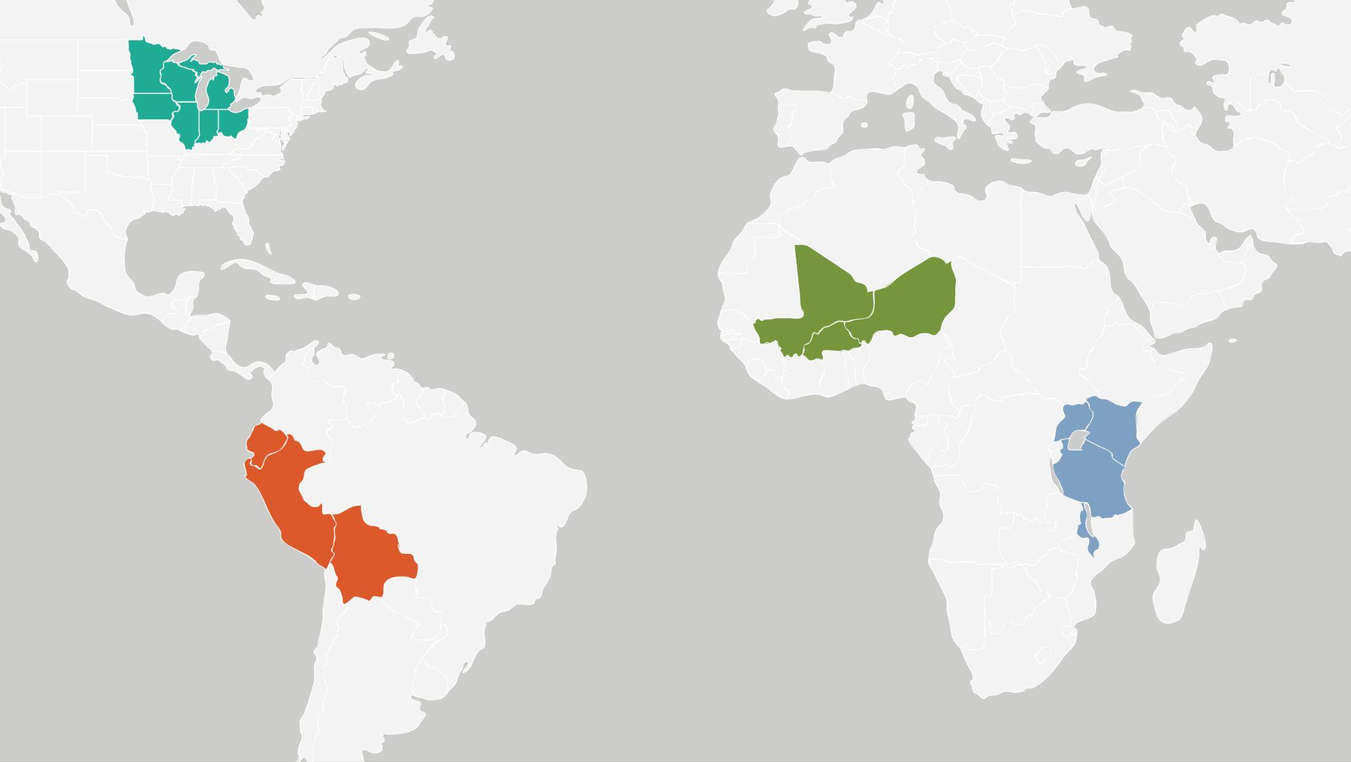
Regiones en las que trabaja la Fundación McKnight
REGIÓN DEL MEDIO OESTE DE LOS ESTADOS UNIDOS
• Minnesota
• Illinois
• Indiana
• Iowa
• Michigan
• Ohio
• Wisconsin
COMUNIDAD DE PRÁCTICA DEL CRFS EN ÁFRICA OCCIDENTAL
• Burkina Faso
• Malí
• Níger
COMUNIDAD DE PRÁCTICA DEL CRFS EN LOS ANDES
• Bolivia
• Ecuador
• Perú
COMUNIDAD DE PRÁCTICA DEL CRFS EN ÁFRICA ORIENTAL Y MERIDIONAL
• Kenia
• Malaui
• Tanzania
• Uganda
Notes:
CRFS has its roots in a plant biology program, which began in the early 1980s. In 1994, the McKnight Foundation recognized that collaboration was essential to this work, and CCRP (now CRFS) was born. Since then, it has evolved to support three communities of practice in 10 countries in hunger-challenged regions of the high Andes and Africa.
El CRFS tiene sus raíces en un programa de biología vegetal que comenzó a principios de los años ochenta. En 1994, la Fundación McKnight reconoció que la colaboración era esencial para este trabajo, y así nació el CCRP (ahora CRFS). Desde entonces, ha evolucionado para apoyar a tres comunidades de práctica en 10 países de regiones de los Altos Andes y África afectadas por el hambre.

Slide 4
Las prioridades de la Fundación McKnight se reflejan en los enfoques agroecológicos del CRFS y están diseñadas para impulsar tres estrategias de cambio:
SOLUCIONES CLIMÁTICAS
EQUIDAD
TRANSFORMACIÓN DE LOS SISTEMAS
Notes:
Changemaking
Cómo lograr el cambio
Rewrite the rules by working with and influencing the private sector, industry, government, and other funding actors to accelerate action on climate and equity.
Reescribir las reglas trabajando con el sector privado, la industria, el gobierno y otros agentes de financiación e influyendo en ellos para acelerar la acción climática y la equidad.
Identify and support alternatives and other disruptive solutions that might result in “new” systems.
Identificar y apoyar alternativas y otras soluciones disruptivas que puedan dar lugar a "nuevos" sistemas.
Coordinate, align, and leverage funding flows; while building the capacity of diverse actors to absorb and deploy this new capital.
Coordinar, alinear y aprovechar los flujos de financiación, al tiempo que se desarrolla la capacidad de los diversos actores para absorber y hacer uso de este nuevo capital.
Activate and resource people, narrative, and cultural power.
Activar y dotar de recursos a las personas, la narrativa y el poder cultural.
With the grounded, place-based future we continue to hold, we are stepping into an opportunity to leverage the relationships, networks, and evidence that have been created to advance deep transformations in local, regional, and global food systems.
Con el futuro bien fundamentado y basado en lugares fijos que seguimos manteniendo, tenemos la oportunidad de aprovechar las relaciones, las redes y la evidencia que hemos construido para impulsar transformaciones profundas en los sistemas alimentarios locales, regionales y mundiales.

Slide 5

Enfoques transformadores
Reescribir las reglas trabajando con el sector privado, la industria, el gobierno y otros agentes de financiación e influyendo en ellos, con el fin de acelerar la acción sobre el clima y la equidad.
Identificar y apoyar alternativas y otras soluciones disruptivas que puedan dar lugar a "nuevos" sistemas.
1
2
Coordinar, alinear y aprovechar los flujos de financiación, desarrollando al mismo tiempo la capacidad de los diversos actores para absorber y hacer uso de este nuevo capital.
Activar y dotar de recursos a las personas, la narrativa y el poder cultural.
3
4
Notes:
Changemaking
Cómo lograr el cambio
Rewrite the rules by working with and influencing the private sector, industry, government, and other funding actors to accelerate action on climate and equity.
Reescribir las reglas trabajando con el sector privado, la industria, el gobierno y otros agentes de financiación e influyendo en ellos para acelerar la acción climática y la equidad.
Identify and support alternatives and other disruptive solutions that might result in “new” systems.
Identificar y apoyar alternativas y otras soluciones disruptivas que puedan dar lugar a "nuevos" sistemas.
Coordinate, align, and leverage funding flows; while building the capacity of diverse actors to absorb and deploy this new capital.
Coordinar, alinear y aprovechar los flujos de financiación, al tiempo que se desarrolla la capacidad de los diversos actores para absorber y hacer uso de este nuevo capital.
Activate and resource people, narrative, and cultural power.
Activar y dotar de recursos a las personas, la narrativa y el poder cultural.

Slide 6
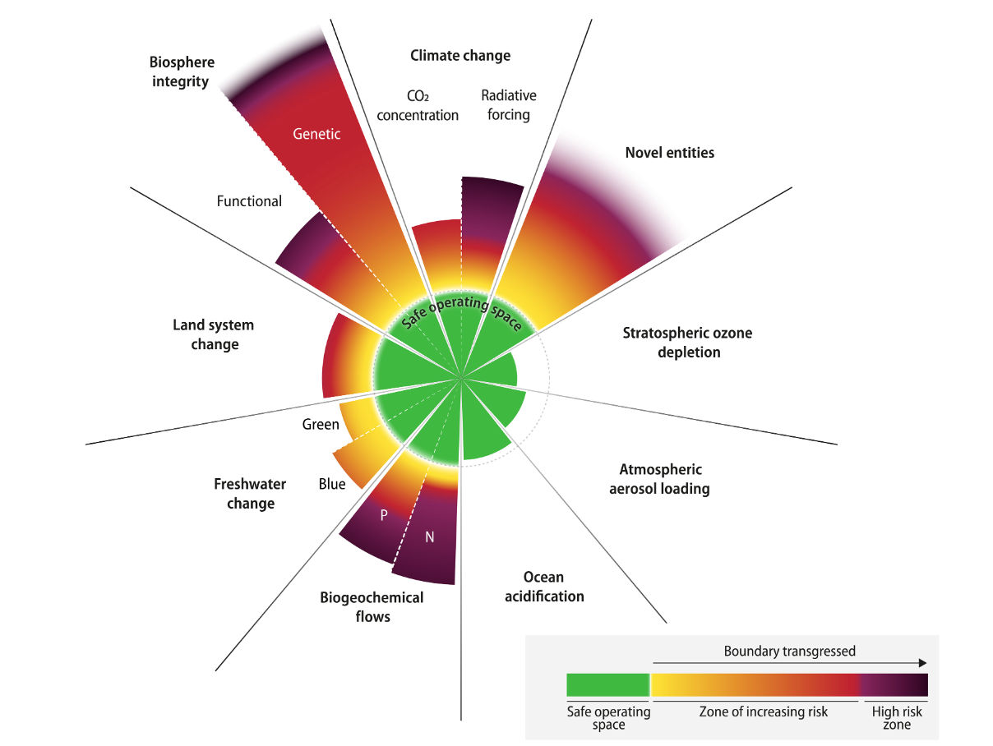
La Tierra, más allá de seis de los nueve límites planetarios
Fuente: science.org
Notes:
For example – here we can see that the world is NOT on track to stay within planetary boundaries--- and most of these are directly connected to how we grow food and build our food systems.
Por ejemplo, aquí podemos ver que el mundo NO está en camino de mantenerse dentro de los límites planetarios, y la mayoría de estos están directamente relacionados con la forma como cultivamos los alimentos y construimos nuestros sistemas alimentarios.

Slide 7
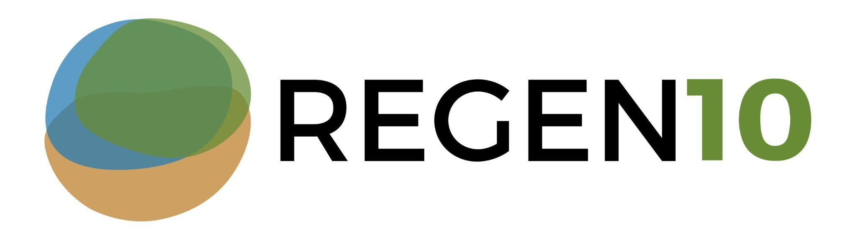
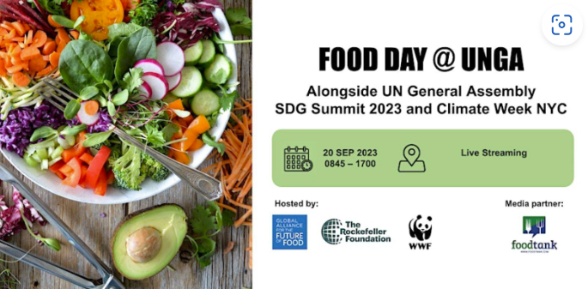
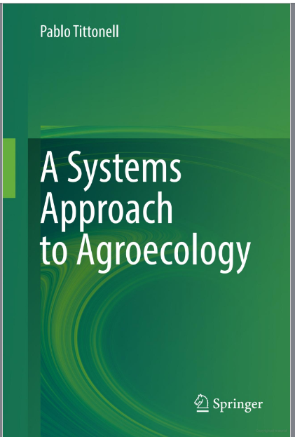
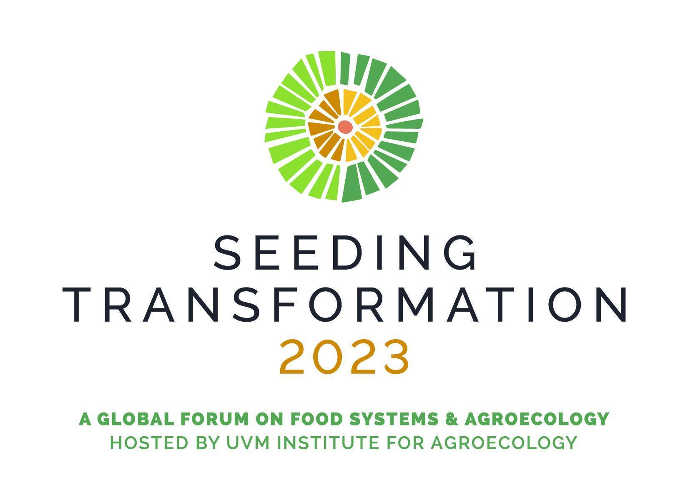

Este momento — En el mundo
Enfoques de AE y regenerativos
Rápido crecimiento de la atención y la acción
Notes:
Around the world family farmers, small-scale fishers, producer organizations, Indigenous Peoples, civil society organizations, social movement, companies, activists, researchers, and governments are embracing a vision for food systems through agroecology, regenerative agriculture, organic systems, Indigenous foodways and other holistic, fair, ecological food system approaches.
These approaches reflect a shift from food systems that are focused primarily on yields, calories, and profits towards ones that are focused on ecological resilience, nutrition, livelihoods, and justice.
This is a sampling of what has happened in the past several months…some within this region and some you are connected to. with you all and with other food systems transformation partners. I also recognize that at local levels and sub national and national levels there are many more activities and actions and collaborations calling for shifting our food systems in these ways
This is a unique moment of time that we are in with rapidly growing attention to – Regenerative and agroecolgical food system as a solution to the 33% of GHGs that come from our current food systems. -
Hoy en todo el mundo, agricultores y pescadores en pequeña escala, organizaciones de productores, poblaciones autóctonas, organizaciones de la sociedad civil, movimientos sociales, empresas, activistas, investigadores y gobiernos están adoptando una visión de los sistemas alimentarios a través de la agroecología, la agricultura regenerativa, los sistemas orgánicos, las costumbres alimentarias autóctonas y otros enfoques holísticos, justos y ecológicos de los sistemas alimentarios.
Estos enfoques reflejan un cambio, desde los sistemas alimentarios que se centran primordialmente en el rendimiento, las calorías y las utilidades, hacia otros enfocados en la resiliencia ecológica, la nutrición, los medios de subsistencia y la justicia.
Esta es una muestra de lo que ha sucedido en los últimos meses... algunos dentro de esta región y otros con los que ustedes están conectados. Con todos ustedes y con otros aliados en la transformación de los sistemas alimentarios. Reconozco también que a nivel local, y subnacional y nacional, hay muchas más actividades y acciones y colaboraciones que están convocando un cambio en nuestros sistemas alimentarios, de estas maneras.
Nos encontramos en un momento único, en el que cada vez se presta más atención a un sistema alimentario regenerativo y agroecológico como una solución para el 33% de los gases de efecto invernadero que generan nuestros sistemas alimentarios actuales.

Slide 8
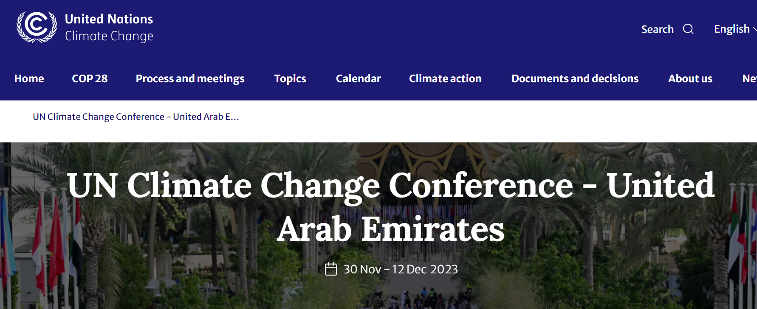

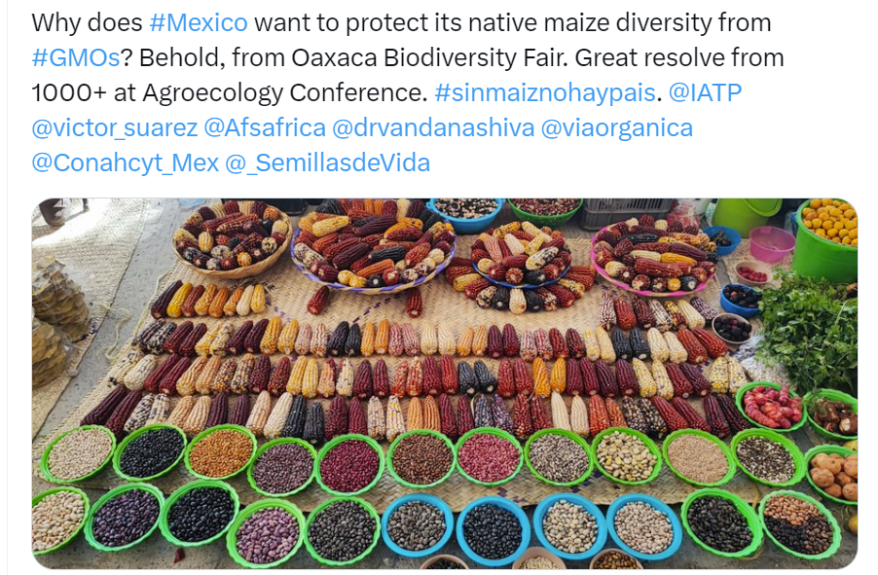
Agroecología, Clima, Biodiversidad - AHORA

Slide 9
Proceso de revision estratégica del programa internacional
Oct – Dic 2021
Lanzamiento + Evaluación
Ene – Abr 2022
Aporte de LT y direccionalidad
Mayo 2022
Compromiso y afirmación
de la Junta Directiva
Jun – Ago 2022
Aportes diversos
Perfeccionamiento de la estrategia y la estructura + Reunión del equipo directivo de Oporto
Sep – Oct 2022
Oct – Dic 2022
Articulación de las prioridades y rutas + Junta directiva de noviembre
Dic 2022 – Ene 2023
Perfeccionamiento de la estrategia y la estructura + Compromiso
de la Junta y del staff
Feb 2023
Presentación del nuevo nombre, objetivo y estrategias ante la Junta Directiva
Notes:
As many of you know we Started a Strategy Refresh in Quarter 4 of 2021, all of 2022 working on it including engagein with this CoP and over 1000 food systems partners and actors,
Como muchos de ustedes saben, en el cuarto trimestre de 2021 iniciamos la actualización de nuestra estrategia, en la que trabajamos todo el 2022, incluida la participación de esta CdP y de más de 1000 socios y actores de los sistemas alimentarios,
In February a new goal and strategy was approved by our Board and we have been working across the program including within each CoP to implement the new strategies.
En febrero, nuestra Junta Directiva aprobó un nuevo objetivo y una nueva estrategia, y todo el programa ha estado trabajando en ello, incluso dentro de cada CdP, para aplicar las nuevas estrategias.
The international program has been working on a strategy review for about a year.
El programa internacional lleva aproximadamente un año trabajando en la revisión de la estrategia.
As Kara mentioned, this is the last program to be completed and we’ve built on what we have learned from the program reviews.
Como mencionó Kara, este es el último programa en ser completado, y nos basamos en lo que hemos aprendido de las revisiones de los programas.
Through the course of our process, we’ve connected with hundreds of farmers, NGOs, community leaders, researchers, and scores of others as our team and the regional teams fanned out across their regions and the globe, really.
A lo largo del proceso, nos hemos puesto en contacto con cientos de agricultores, ONG, líderes comunitarios, investigadores y muchas otras personas mientras nuestro equipo y los equipos regionales se desplegaban por sus regiones y, en realidad, por todo el mundo.
That research and feedback they gathered has allowed us to confidently develop the goal and strategies, and program name that we are recommending today.
Esa investigación y los comentarios que recogieron nos han permitido desarrollar con confianza el objetivo y las estrategias, así como el nombre del programa que recomendamos hoy.
While we didn’t start with a new name, of course, as we undertook this process, we were able to arrive at a that name reflects these insights.
Aunque no empezamos con un nombre nuevo, por supuesto, a medida que emprendíamos este proceso, logramos llegar a un nombre que refleja estas ideas y conceptos.

Slide 10
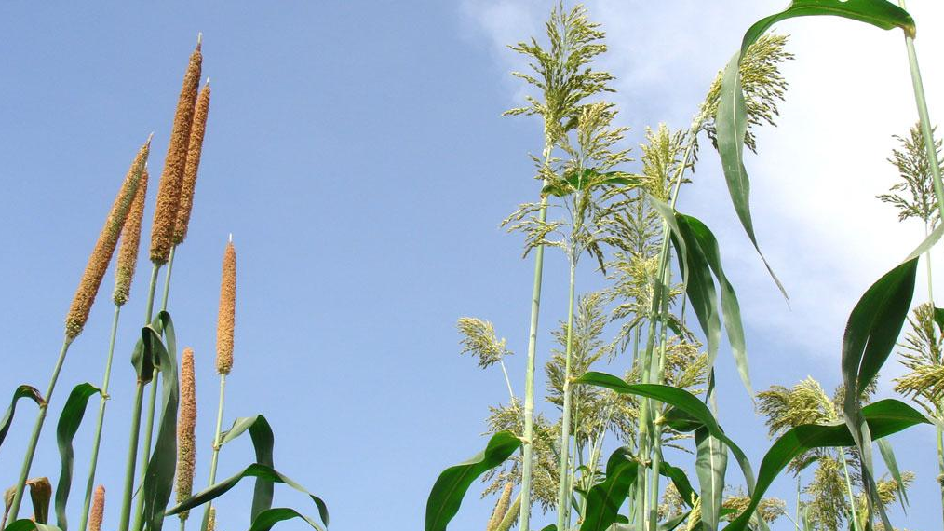
NOMBRE
Colaboración Global para la Resiliencia de los Sistemas Alimentarios (CRFS)
OBJETIVO
Cultivar sistemas alimentarios resilientes en todo el mundo, tendiendo puentes entre la investigación, la acción y la influencia agroecológicas que tengan como eje central a los agricultores.
Notes:
WE have a New Name and Goal – Can this be animated from name and goal and just put the Spanish underneath?
Tenemos nuevo nombre y objetivo – ¿Podemos animar esto con nombre y objetivo y simplemente poner el español debajo?

Slide 11





Estrategias expandidas
ESTRATEGIA 1
Acelerar la transformación de los sistemas alimentarios locales y regionales ampliando los conocimientos y prácticas de AE creados conjuntamente.
ESTRATEGIA 2
Influir en los flujos de financiación, las políticas y las normas y agendas de investigación mundiales y transnacionales para posibilitar la transformación agroecológica.
Notes:
At the core of what we have been doing is strategy 1 and so it is more developed, however, we have been strategically opportunistic. We are building on those efforts to advance the newly articulated S2 -
El núcleo de lo que hemos estado haciendo es la estrategia 1, y es por eso que está más desarrollada; sin embargo, hemos sido estratégicamente oportunistas. Nos basamos en esos esfuerzos para impulsar la estrategia 2, que está recién articulada.

Slide 12



Sistemas alimentarios resilientes
Adaptarse a condiciones cambiantes como el cambio climático, los trastornos sociales y las adversidades económicas
Ser social y económicamente inclusivos
Generar alimentos saludables y disponibles, una salud ecológica duradera y economías locales prósperas para todos
Notes:
I Important to show what we mean by resilient
Es importante mostrar qué queremos decir con “resilientes”
Cultivating resilient foods systems is the work we’re doing in our program to advance a more just creative and abundant future where people and planet thrive
Cultivar sistemas alimentarios resilientes es el trabajo que estamos realizando en nuestro programa para impulsar un future más justo, creativo y abundante en el que prosperen las personas y el planeta

Slide 13
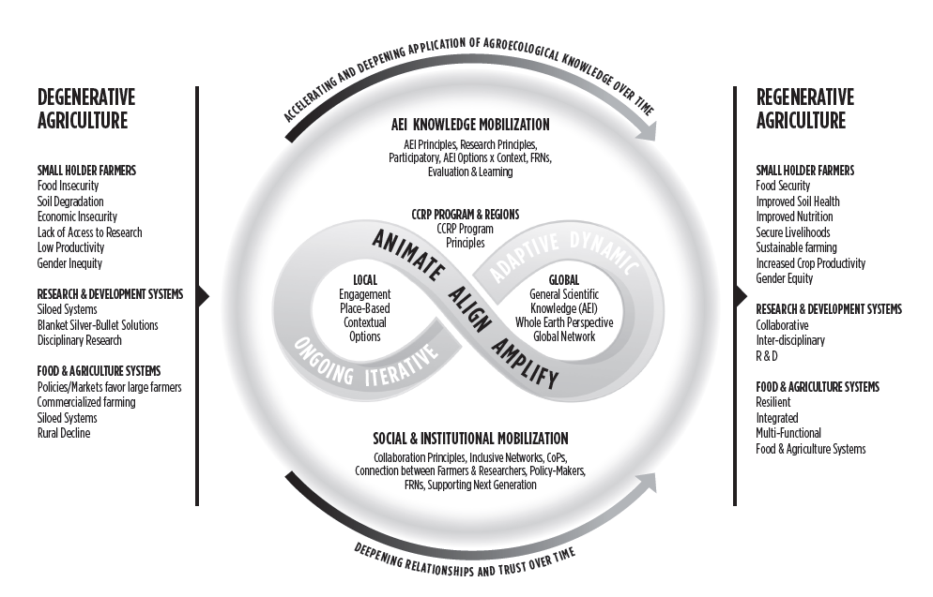
Notes:
We work to ensure a world where all have access to nutritious food that is sustainably produced by local people through collaborative agroecological systems research and knowledge-sharing that strengthen the capacities of farmer groups, research institutions, development organizations, and others.
Nosotros trabajamos para garantizar un mundo en el que todos tengan acceso a alimentos nutritivos, producidos de forma sostenible por la población local, a través de la investigación colaborativa de sistemas agroecológicos y el intercambio de conocimientos que fortalezcan las capacidades de los grupos de agricultores, instituciones de investigación, organizaciones de desarrollo y otros.

Slide 14
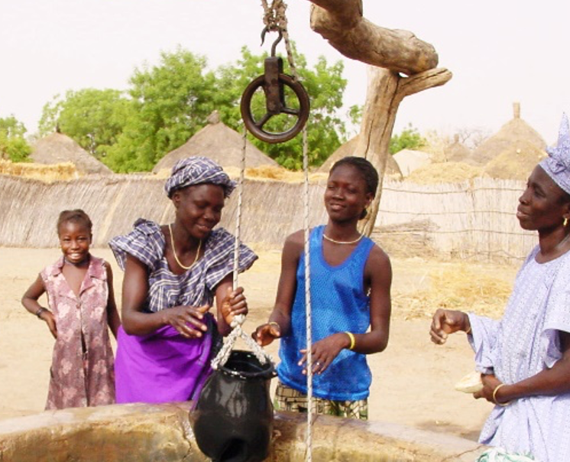
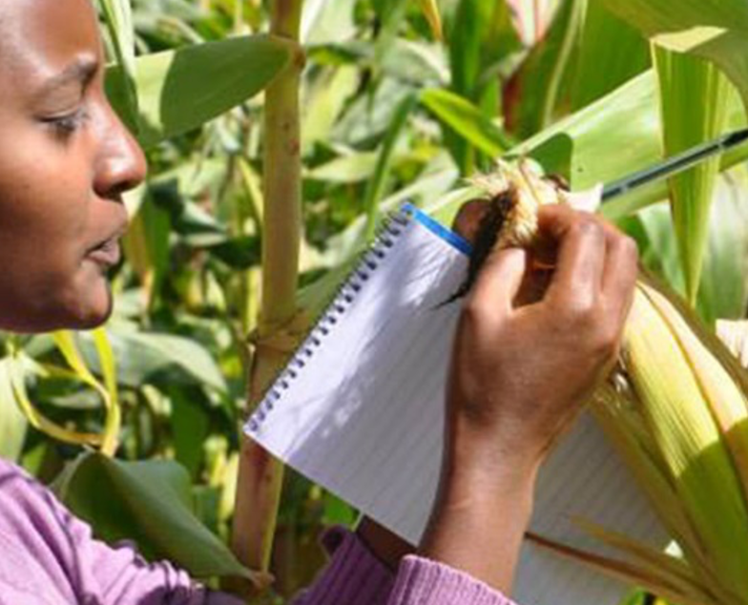
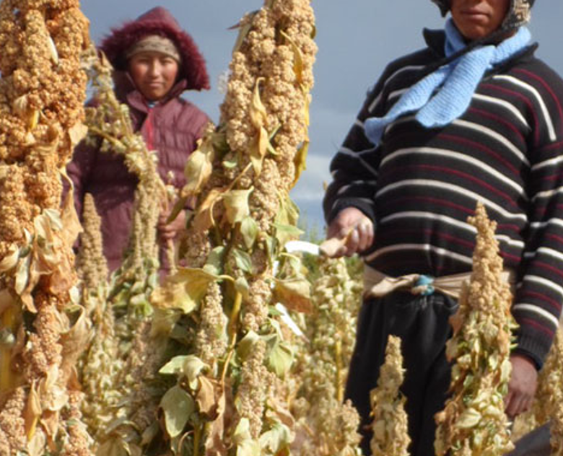
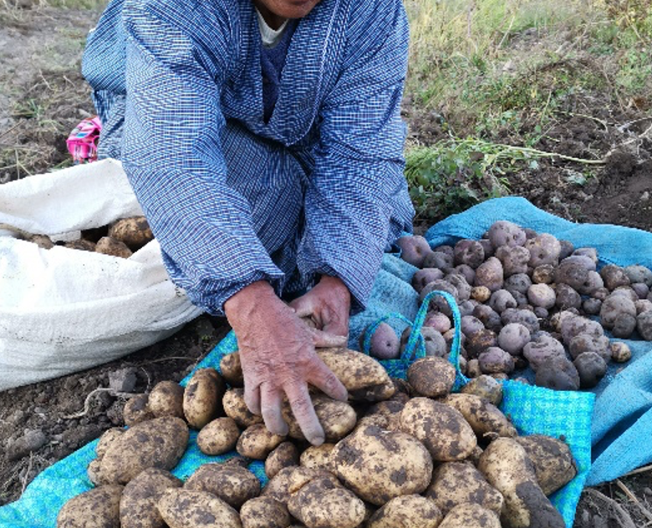
Nuestros principios
PRINCIPIOS DE COLABORACIÓN
Inclusión
Colaboración genuina
PRINCIPIOS DE
SISTEMAS AGRÍCOLAS
Agroecología
Contextualización
PRINCIPIOS DE INVESTIGACIÓN
Cocreación entre agricultores e investigadores
Investigación para un impacto AE
PRINCIPIOS DE PROGRAMA
Coherencia
en los valores
Coherencia sistémica

Slide 15



Estrategia 1
Acelerar la transformación de los sistemas alimentarios locales y regionales ampliando los conocimientos y prácticas de AE creados conjuntamente.
TRES VÍAS:
Creación conjunta de evidencia y conocimiento
Fomento de las relaciones, la infraestructura y la capacidad local
Mayor poder y gestión de los agricultores, los investigadores y otros actores locales de la agroecología
Notes:
Can use the language in the hypotheses to explain why we are doing these.
Podemos utilizar el lenguaje de las hipótesis para explicar por qué estamos haciendo estos.

Slide 16
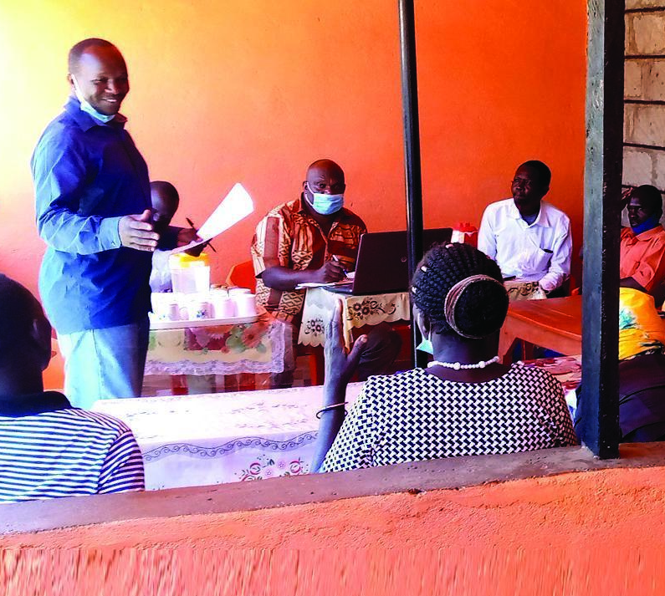
Estrategia 1
VÍA A
Crear conjuntamente evidencia y conocimiento
Solucionar los problemas con los agricultores
Abordar los vacíos existentes en las agendas de investigación transformadora a nivel regional y mundial.
El investigador Bonface Alkamoi y agricultores de Pokot del Sur hablan sobre sistemas de semillas, en el hotel Queen of Sheba en Chepareria. Fotografía: John Kangogo
Notes:
Focus CCRP’s co-creation of evidence and knowledge at the intersection of solving immediate and proximate problems with farmers and addressing high-leverage gaps in regional and global transformative research
Centrar la cocreación de evidencia y conocimientos del CCRP en la intersección entre la resolución de problemas inmediatos y próximos con los agricultores y la tarea de abordar los vacíos de alto nivel en la investigación transformadora a nivel regional y mundial.
Hypothesis
Hipótesis
If we invest in farmer-centered agroecological research that:
Solves immediate and proximate problems with farmers and other actors with innovations in agrobiodiversity, soils, EPDM, and/or circular economy;
Uses these as entry points for farmer/stakeholder/researcher teams to pursue pathways for transformation
Uses a systems lens and methodologies to examine the interaction between elements of AE;
Uses power-aware research methodologies and equitable arrangements between researchers and farmers
Pays explicit attention to climate justice, food sovereignty, and equity
Si invertimos en la investigación agroecológica centrada en el agricultor que:
Resuelva problemas inmediatos y próximos con los agricultores y otros actores mediante innovaciones en agrobiodiversidad, suelos, EPDM y/o economía circular;
Utilice estas innovaciones como puntos de partida para que los equipos de agricultores, grupos de interés e investigadores busquen vías hacia la transformación.
Utilice una lente sistémica y metodologías para examinar la interacción entre los elementos de la AE;
Utilice metodologías de investigación conscientes de su poder y acuerdos equitativos entre investigadores y agricultores.
Preste atención explícita a la justicia climática, la soberanía alimentaria y la equidad
…then we can
... Entonces podremos
address local food system needs in equitable, resilient, and regenerative ways, while also…
shifting policy agendas and ag R+D norms to prioritize equitable agroecological solutions and approaches, and
counter dominant narratives that lock in the current system.
Co-create evidence and knowledge
Solve problems with farmers
Address gaps in regional and global transformative research agendas
abordar las necesidades del sistema alimentario local de forma equitativa, resiliente y regenerativa, y además…
cambiar las agendas políticas y las normas de I+D agrícola para dar prioridad a soluciones y enfoques agroecológicos equitativos, y
contrarrestar las narrativas dominantes que bloquean el sistema actual.
Crear conjuntamente evidencia y conocimientos
Solucionar los problemas con los agricultores
Abordar los vacíos existentes en las agendas de investigación transformadora a nivel regional y mundial

Slide 17
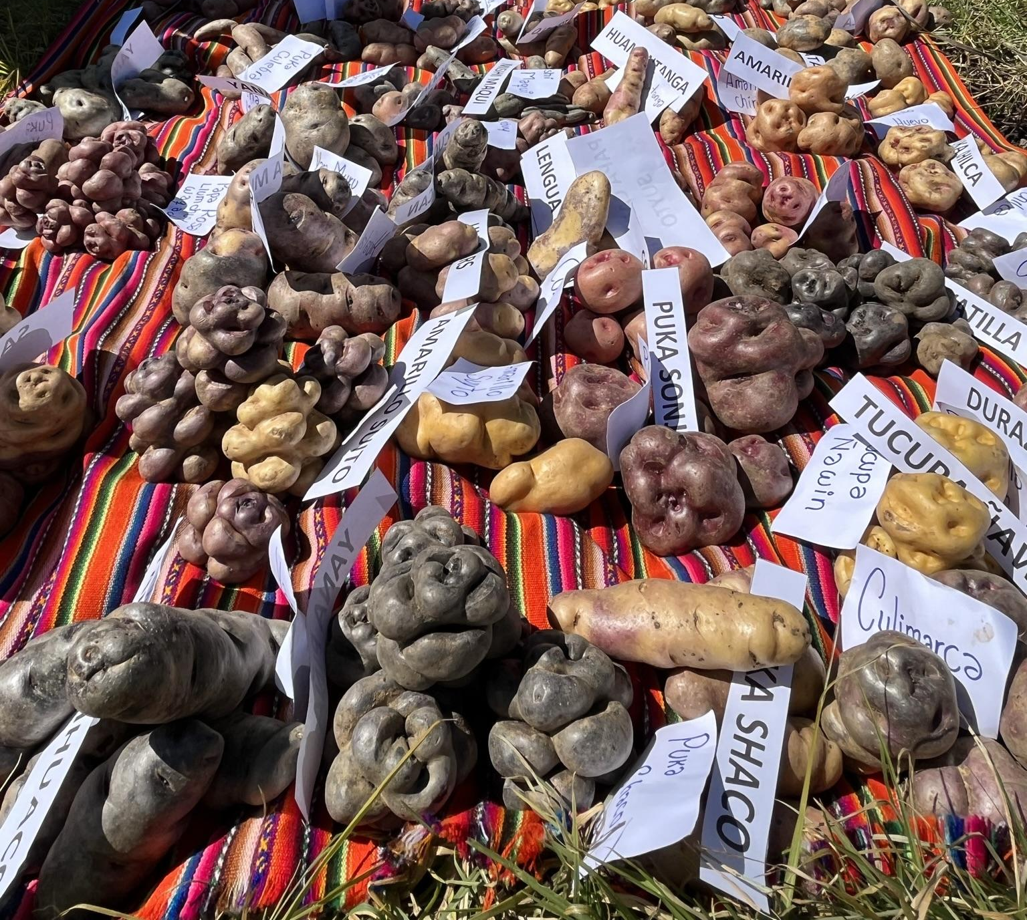
Estrategia 1
VÍA B
Fomentar las relaciones
Apoyar la infraestructura
Fortalecer la capacidad local
Impulsar la transformación territorial y regional del sistema alimentario hacia la agroecología
Notes:
If we and grantees have stronger relationships, capacity, and regular, locally-led opportunities to dialogue and strategize with others working on food systems transformation –both other research initiatives AND other kinds of food system actors– within common zones of action (e.g., territories)…
Si nosotros y los beneficiarios tenemos relaciones más sólidas, mayor capacidad y más oportunidades permanentes a nivel local para dialogar y elaborar estrategias con otras personas que están trabajando en la transformación de los sistemas alimentarios -tanto otras iniciativas de investigación COMO otros tipos de actores del sistema alimentario- dentro de zonas de acción comunes (por ejemplo, territorios)...
… then
co-produced knowledge and evidence from CCRP is more likely to inform systems change solutions (advocates’ priorities, policy agendas, funding flows, etc.)
the power of the movement will grow as allies take collective action towards common goals
Hotspots of collective action will attract others and give them a sense of possibility, such that they begin to take action in their own sphere of influence
... entonces
es más probable que los conocimientos y evidencia generados conjuntamente por el CCRP sirvan de base para las soluciones transformadoras de los sistemas (prioridades de los defensores, agendas de políticas, flujos de financiación, etc.)
el poder del movimiento crecerá a medida que los aliados emprendan acciones colectivas dirigidas a objetivos comunes
los focos de la acción colectiva atraerán a otros y les darán una sensación de posibilidad, de manera que empiecen a actuar en su propia esfera de influencia.

Slide 18
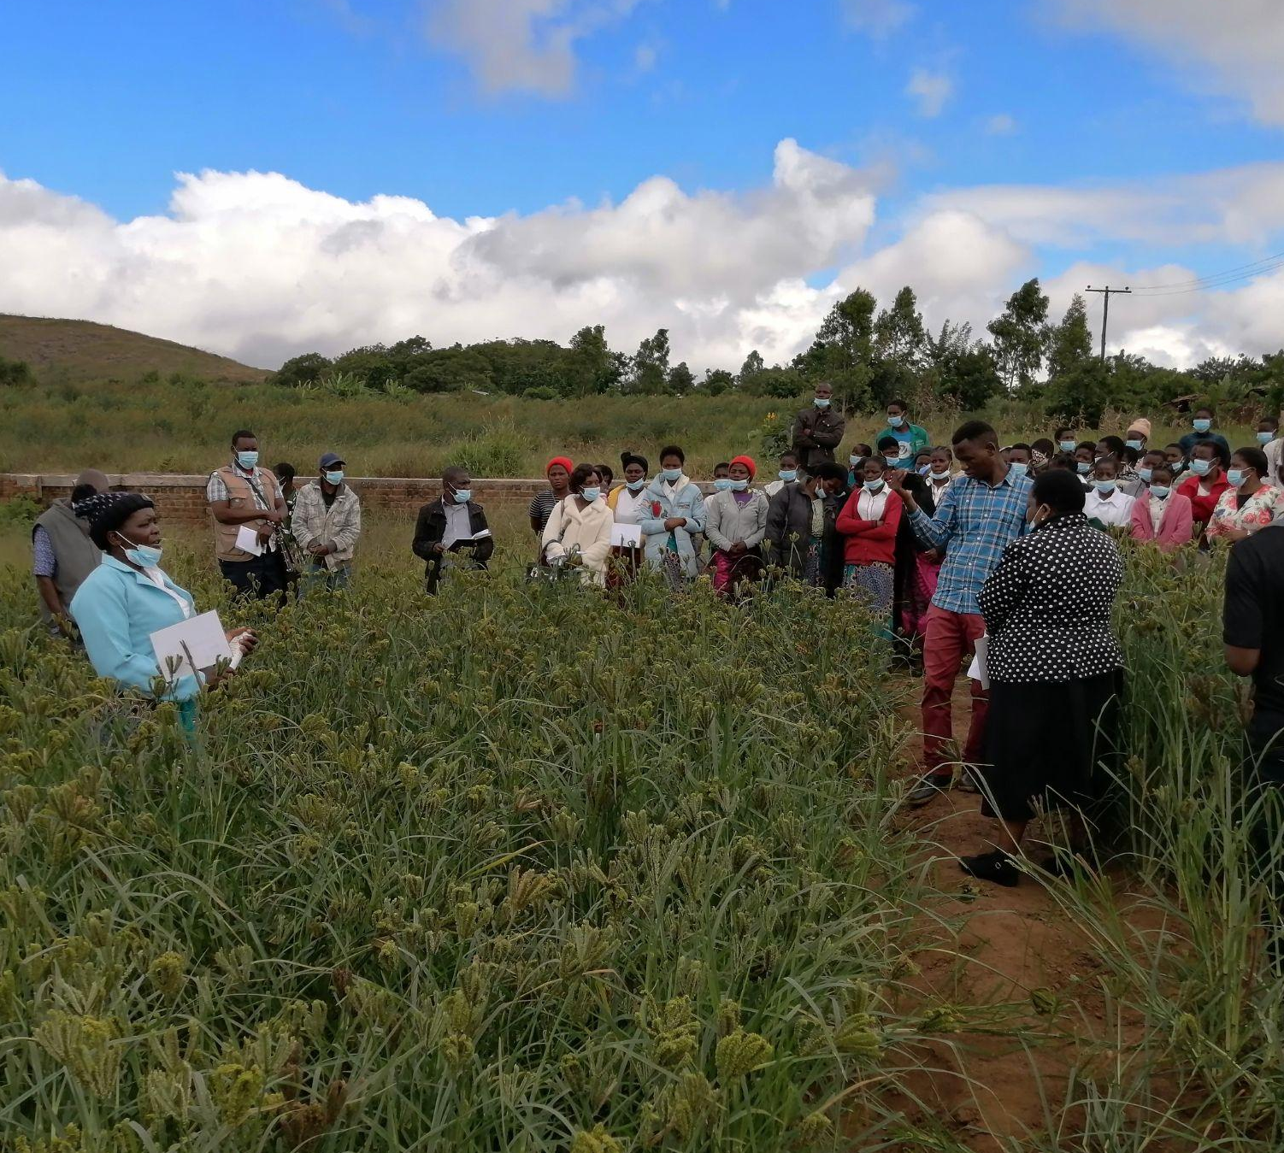
Estrategia 1
VÍA C
Apoyar el poder y la gestión de los agricultores, investigadores y otros agentes locales de la agroecología
Influir en las condiciones favorables y desfavorables para la agroecología
Día de campo en una parcela de multiplicación de semillas de mijo en Malawi, mayo de 2022
Notes:
If we support the power and agency of farmers, researchers, and other local change agents to influence decision-making spaces individually and collectively, and work to make decision-making spaces more inclusive and democratic, then changes to research practices and to food systems will be more equitable.
Si nosotros apoyamos el poder y la gestión de los agricultores, investigadores y otros agentes de cambio locales para influir individual y colectivamente en los espacios de toma de decisiones, y trabajamos para que dichos espacios sean más inclusivos y democráticos, entonces los cambios en las prácticas de investigación y en los sistemas alimentarios serán más equitativos.

Slide 19



Estrategia 2
Influir en los flujos de financiación, las políticas y las normas y agendas de investigación mundiales y transnacionales para posibilitar la transformación agroecológica
Flujos de financiación
Políticas
Normas y agendas de investigación
Notes:
Regarding Strategy 2 -
En cuanto a la Estrategia 2 -
Our hope is to influence the enabling environment for the work in S1 to become more powerful .
The specific areas of that enabling environment we hope to influence are the three you see here -
Nuestra esperanza es poder influir en un entorno que potencie el trabajo en la estrategia 1.
Las áreas específicas de ese entorno propicio en las que esperamos influir son las tres que vemos aquí.
influence funding flows so that there will be more funds available going to the right places - with this explosion of interest in AE and regenerative agriculture
influence global policy that enables AE transformation
influence research to be more holistic and inclusive - systems focused
influir en los flujos de financiación para que haya más fondos disponibles destinados a los lugares adecuados, con esta explosión de interés en la agricultura ecológica y regenerativa
influir en políticas mundiales que hagan posible la transformación hacia la agroecología
influir en la investigación para que sea más holística e inclusiva, centrada en los sistemas.

Slide 20

Palancas de cambio o puntos de presión
INVESTIGACIÓN
Y EDUCACIÓN
COMUNICACIONES
MERCADOS
POLÍTICAS
Y DEFENSA
PLATAFORMAS
Y ALIANZAS
FINANCIACIÓN
Notes:
Talk about how we see the enabling environments.
Here is a commonly referenced list of 6 domains, or levers or pressure points for systems change. You can see that we enter through research and education but also are connected to other key points in our new strategies.
Our opportunity now is to see how we can collaborate with other food systems change actors and bring our piece of the puzzle to that both through the regional work in S1 as well as in S2 and very importantly where they link.
Hablar de cómo vemos los entornos propicios.
Aquí vemos una lista de referencia habitual de 6 ámbitos, o palancas o puntos de presión para el cambio de los sistemas. Como pueden ver, entramos a través de la investigación y la educación, pero también estamos conectados con otros puntos clave en nuestras nuevas estrategias.
La oportunidad que tenemos ahora es ver cómo podemos colaborar con otros actores del cambio de los sistemas alimentarios y aportar nuestra pieza del rompecabezas, tanto a través del trabajo regional en la estrategia 1 como en la estrategia 2 y, lo que es muy importante, dónde las dos se vinculan.

Slide 21

S2 y S1/S2 –
AE Coalition
AE Fund
Transformative Partnership
Platform for AE (TPP)
Joined as members
In conversation
FAO
Regen10
Explore regional opportunities = grant
Stats 4 SD
Global Alliance for the
Future of Food
FRN three-year learning
and action effort
Discussing here
New Opportunities
Notes:
Here are 5 of the key opportunities we are focused on currently as we explore this strategy and its pathways AE Coalition, TPP, Regen 10, GA and FRN efforts are opportunities where will try out the hypotheses because they are timely and ripe chances to work in collaboration with others right now, putting the hypotheses into action.
and in considering these opportunities– we recognize that we aim for the highest leverage place across all pathways so that there will be multiple outcomes.
These first three efforts are happening with or without CRFS participation, AND we believe they will significantly influence the enabling conditions for AE. So we want to be sure that McKnight and the CRFS network are able to influence their trajectories.
Each of these are important and relevant for our work as they use:
Systems Frameworks -
Research
They are trying to set inclusive, multisectoral table
They are seeking regional leadership and connection
We think that if we engage, we will be able to shape their agenda, bringing other voices to the table, etc
AE Coaltion: (BRIEFLY DESCRIBE) -- - membership and engagement
TPP: {BRIEFLY DESCRIBE TPP)
IF MF uses our leverage to keep pushing for TPP’s internal processes and bodies to reflect equitable and democratized governance and inclusion of diverse voices
AND we can support grassroots and grasstops AE leaders to participate and showcase grounded, diverse knowledge and practice
Then the way TPP influences RESEARCH NORMS AND PRACTICES among participating institutions –as well as on global scale–will shift to be more in alignment with AE transformation at regional and global levels.
AND if we can provide funding to the TPP itself as a key piece of field infrastructure (NOT SURE IF YOU”RE DOING THIS), then the network will be more equipped to have broader influence with other global institutions.
Regen10
What would it take over this decade to enable 50% of the world’s food to be produced in a way that delivers positive outcomes for people, nature, and climate, providing affordable, nutritious food for 10 billion people?
Regen10 invites stakeholders, rightsholders and knowledge-holders to share perspectives, knowledge and learnings and identify opportunities for collaboration that drives wider impact.
Regen10 is a multi-stakeholder, collaborative platform for stakeholders, rightsholders and knowledge-holders to share perspectives and learnings. We aim to build collective understanding of what it would take over this decade for 50% of the world’s food to be produced in a way that benefits people, nature and climate. Through farmer-centric, inclusive and evidence-based approaches, Regen10 aims to: •
Frameworks: Developing alignment through a consultative process around a Regenerative Outcomes Framework, with a core set of metrics that enables primary data collection at the farm and landscape-level and that allows food systems actors to properly measure agricultural outcomes to inform practices, guide incentives, validate data flows and drive innovation and adaptation.
• Landscapes: Drawing on existing initiatives to gather data and evidence on landscape-level food and farming projects to learn how best to integrate and scale agroecological and regenerative systems and provide connectivity, learning and overcome gaps between and within existing landscape-level initiatives.
• Global Engagement: Elevating and supporting inclusive, collaborative initiatives and processes to engage widely and identify how policy, business, finance, research and capacity-building can best support approaches that deliver positive outcomes for people, nature and climate.
GA =
FRN three-year learning effort:
If we pull together a broad network of interested institutions and networks to co-learn about the power of FRNs and similar approaches, and make it easier for interested actors to understand how to use an FRN appreach, then we can increase the number of institutions and researchers putting it into practice.
AND if we strategize together with others about how to spread the FRN approach, then we can catalyze greater uptake in the approach, seeding a shift research norms on a larger scale.

Slide 22
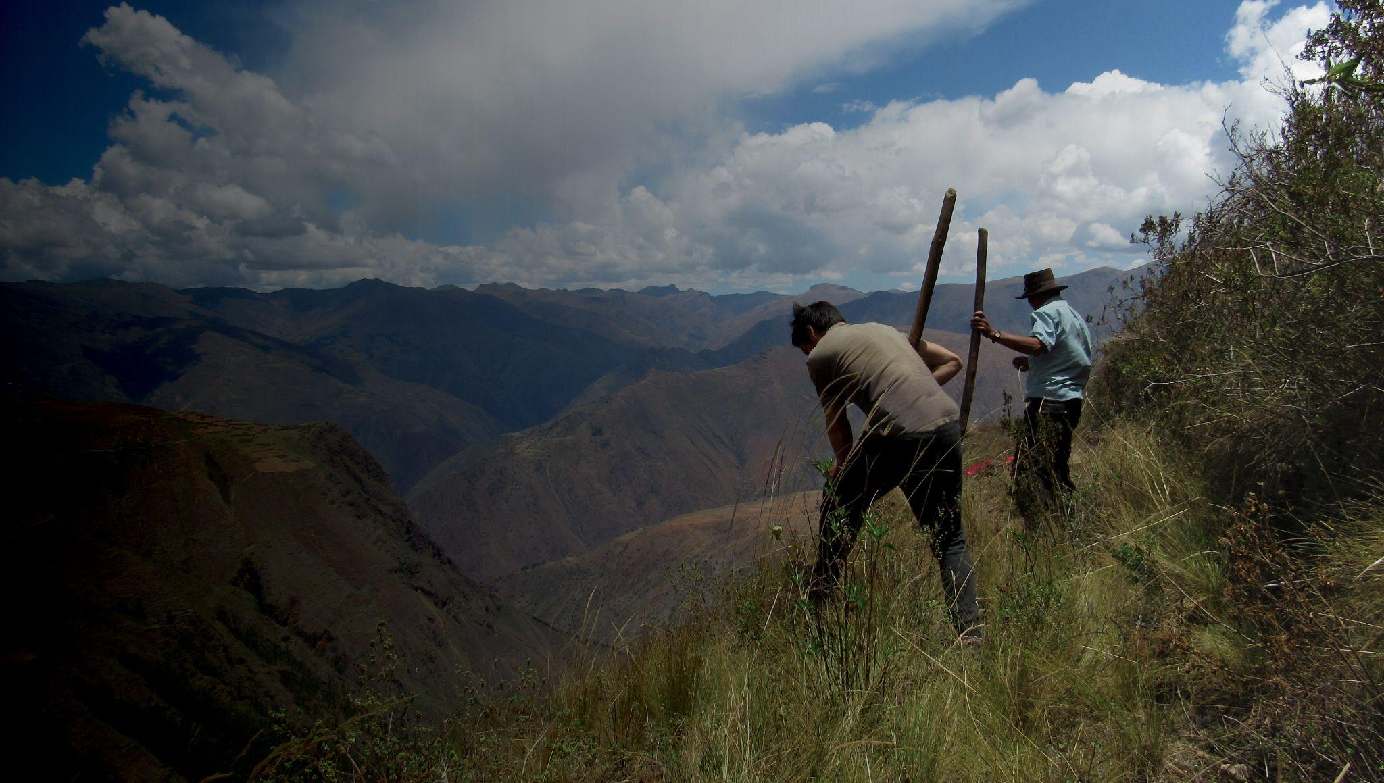
¡Gracias!

